Slide 1
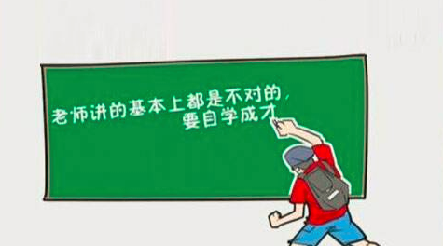
珠峰培训-班级例会
自主学习
->自主解决问题
+ 断点调试 或者 debugger ...
+ F10逐过程 F11逐语句
->自主学习能力
+ 学会看文档，尤其是英文文档
+ 多使用gitHub和开源社区

Slide 2
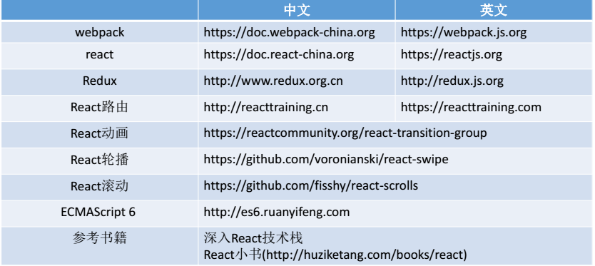
珠峰培训-班级例会
学会自主学习

Slide 3
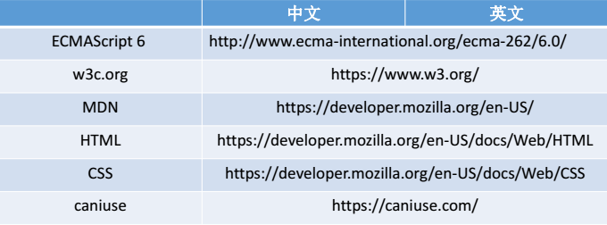
珠峰培训-班级例会
学会自主学习

Slide 4
珠峰培训-班级例会
前端社区
掘金：https://juejin.im/
https://segmentfault.com/
https://stackoverflow.com/
https://github.com/
https://www.csdn.net/
https://developer.mozilla.org/zh-CN/ ...
顶级前端团队
百度FEX：http://fex.baidu.com/
淘宝FED：http://taobaofed.org/
腾讯：http://alloyteam.com/
360奇舞团：https://75team.com/ ...

